Slide 1
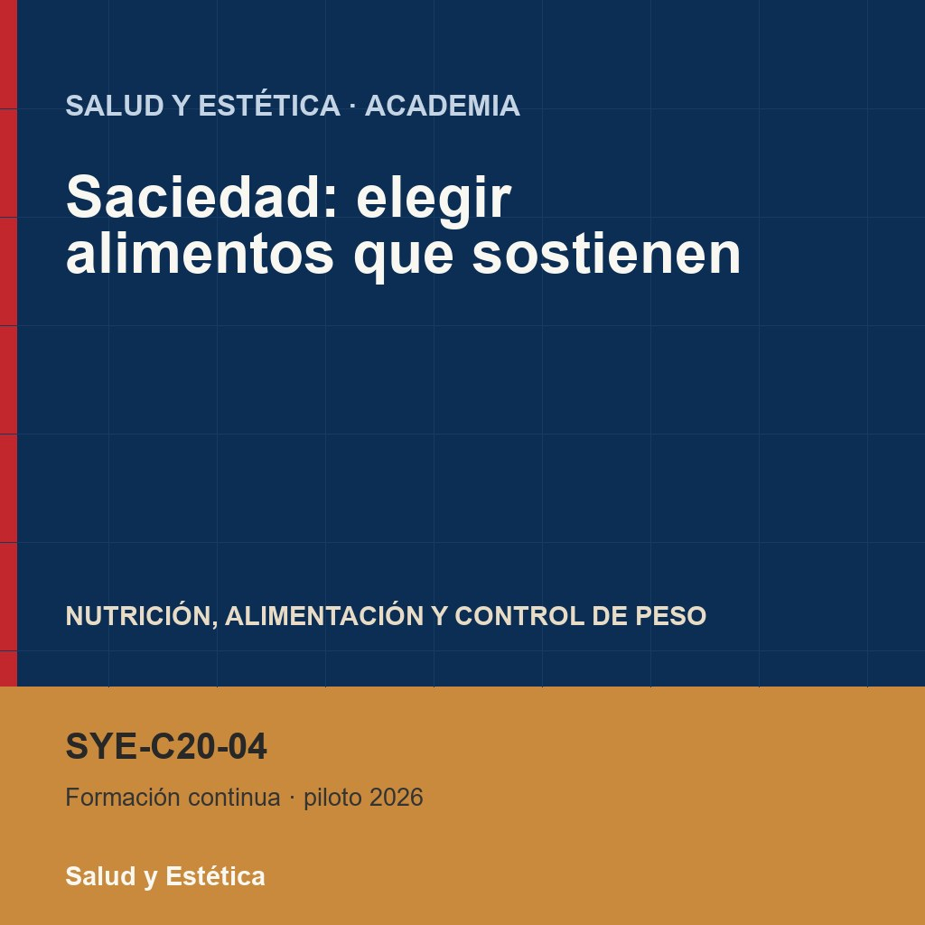
Saciedad: elegir
alimentos que
sostienen
Salud y Estética
Ver el OA en saludyestetica.lumbre.lat
Notes:
Objeto de aprendizaje de Lumbre · Salud y Estética
Enlace: https://saludyestetica.lumbre.lat/object/sye-c20-r01-oa04-saciedad-y-eleccion-de-alimentos

Slide 2
Acerca de este OA · 1 de 2
Objetivo
Distinguir hambre, apetito y saciedad, reconocer qué características de una comida la hacen sostener y armar un plato cotidiano con alimentos mexicanos, sin porciones prescritas ni conteo de calorías.
Descripción
Lección para adultos sobre la saciedad: qué la favorece (proteína, fibra, agua, volumen, velocidad y masticación), por qué lo muy palatable invita a repetir y cómo se ve un plato que sostiene con lo que hay en el mercado.
Saciedad: elegir alimentos que sostienen
2 / 71
Notes:
Enlace al OA: https://saludyestetica.lumbre.lat/object/sye-c20-r01-oa04-saciedad-y-eleccion-de-alimentos

Slide 3
Acerca de este OA · 2 de 2
Autoría: Salud y Estética
Etiquetas: saciedad · fibra · proteina · peso · alimentacion
Saciedad: elegir alimentos que sostienen
3 / 71
Notes:
Continuación de «Acerca de este OA» (2 de 2).

Slide 4
Saciedad: elegir alimentos que sostienen · 1 de 3
Público y alcance
Adultos de 18 años o más que quieren bajar de peso sin pasar hambre. Si estás embarazada o lactando, si tienes antecedentes de un trastorno de la conducta alimentaria, o si vives con una enfermedad o tomas medicación que exige seguimiento, consulta antes de cambiar tu forma de comer: esta lección no sustituye esa valoración.
Saciedad: elegir alimentos que sostienen
4 / 71

Slide 5
Saciedad: elegir alimentos que sostienen · 2 de 3
Son las once y media de la mañana. Una persona desayunó café con dos panes dulces y ya está irritable, buscando algo en la caja de la oficina. Otra desayunó huevo con nopal, una tortilla y una manzana, y sigue trabajando sin pensar en comida. Las dos desayunaron «lo mismo» en tamaño y las dos quieren bajar de peso.
Saciedad: elegir alimentos que sostienen
5 / 71
Notes:
Continuación de «Saciedad: elegir alimentos que sostienen» (2 de 3).

Slide 6
Saciedad: elegir alimentos que sostienen · 3 de 3
La diferencia no está en la fuerza de voluntad: está en lo que traía el plato y en cómo se comió. Esta lección trata de esa diferencia, de las señales que el cuerpo manda antes y después de comer, y de por qué «comer menos» sin saciedad es una estrategia que se cae sola.
No vas a encontrar aquí una lista de porciones ni un menú cerrado: vas a encontrar criterios para elegir en tu mercado y en tu mesa.
Saciedad: elegir alimentos que sostienen
6 / 71
Notes:
Continuación de «Saciedad: elegir alimentos que sostienen» (3 de 3).

Slide 7
Hambre, apetito y saciedad: tres señales que se parecen · 1 de 2
El hambre y la saciedad no son lo mismo, aunque en la vida diaria se confundan. El hambre aparece antes de comer y se siente en el estómago vacío, en el ánimo corto, en la poca energía para tareas que otras veces cuestan poco. La saciedad es lo que queda después: esa calma que permite pasar horas sin pensar en comida. Entre las dos está la saciedad del momento, la que se arma mientras comes y depende del volumen, la proteína, la fibra, la velocidad y el contexto. Ninguna de las tres es un defecto de carácter ni una medida de disciplina: son señales del cuerpo, y como toda señal se pueden aprender a leer.
Saciedad: elegir alimentos que sostienen
7 / 71

Slide 8
Hambre, apetito y saciedad: tres señales que se parecen · 2 de 2
El apetito es otra cosa: es el deseo, y responde al olor de la panadería, a la hora, al aburrimiento y a la costumbre de picar frente a la pantalla. Se puede tener apetito sin hambre y hambre sin apetito. Por eso «aguantar» falla como estrategia: el hambre no desaparece porque se ignore, se acumula, y cuando por fin se come, la prisa y el cansancio empujan hacia lo más blando y lo más dulce. Esa secuencia no es falta de voluntad; es la respuesta previsible de un cuerpo al que se le pidió demasiado tiempo sin señales atendidas.
Saciedad: elegir alimentos que sostienen
8 / 71
Notes:
Continuación de «Hambre, apetito y saciedad: tres señales que se parecen» (2 de 2).

Slide 9
Qué hace que un plato sostenga · 1 de 4
Cuatro características hacen la diferencia en una comida. La primera es la proteína: tarda más en abandonar el estómago y suele venir en alimentos que se mastican. La segunda es la fibra, que aporta volumen y retiene agua; por eso una fruta entera llena más que su jugo, y una leguminosa más que el caldo donde nadó. La tercera es el agua que traen verduras, sopas y frutas: ocupa espacio desde el primer bocado. La cuarta es la velocidad: comer despacio da tiempo a que las señales de llenura lleguen antes del postre. Ninguna de las cuatro actúa sola, y ninguna es una regla que haya que cumplir al pie de la letra.
Saciedad: elegir alimentos que sostienen
9 / 71

Slide 10
Qué hace que un plato sostenga · 2 de 4
Conviene distinguir qué está bien documentado de qué se repite por costumbre. El efecto del volumen y de la fibra sobre la llenura tiene respaldo razonable en la investigación en personas y coincide con lo que se observa en la mesa: un plato con verdura y leguminosa se termina antes que uno seco y blando. El efecto de la velocidad y de la masticación es plausible y se repite en estudios, pero los resultados son menos uniformes y dependen del contexto. Lo que no tiene respaldo es la idea de un alimento que «llene» por sí solo y permita después comer cualquier cosa.
Saciedad: elegir alimentos que sostienen
10 / 71
Notes:
Continuación de «Qué hace que un plato sostenga» (2 de 4).

Slide 11
Qué hace que un plato sostenga · 3 de 4
Qué es esta lección y qué no
Lección informativa sobre saciedad y elección de alimentos. No prescribe porciones, calorías ni menús, no sustituye la valoración de un profesional sanitario y no habilita para ejercer una profesión sanitaria. Sirve para decidir en el mercado y en la mesa con criterios explicables.
Saciedad: elegir alimentos que sostienen
11 / 71
Notes:
Continuación de «Qué hace que un plato sostenga» (3 de 4).

Slide 12
Qué hace que un plato sostenga · 4 de 4
Cuando el hambre pide ayuda
Si comer se vuelve una regla rígida, si hay atracones, culpa o miedo a ciertos alimentos, o si se saltan comidas para «compensar», conviene consultar. Un antecedente de trastorno de la conducta alimentaria cambia el enfoque: no se empieza por restringir.
La prueba de las dos horas
Después de comer, anota cómo te sientes a las dos horas. Si llegas con hambre urgente, revisa volumen, proteína y prisa antes de culpar a tu fuerza de voluntad.
Saciedad: elegir alimentos que sostienen
12 / 71
Notes:
Continuación de «Qué hace que un plato sostenga» (4 de 4).

Slide 13
Lo muy palatable y lo ultraprocesado · 1 de 2
Hay alimentos diseñados para que repetir sea fácil: combinan grasa, sal y azúcar en la misma textura blanda, se tragan rápido y dejan poco volumen. No son un veneno ni un pecado; son productos con una ingeniería que favorece comer más de lo previsto, sobre todo si llegan cuando el hambre ya está alta. La OMS lo dice sin rodeos: la base de toda alimentación saludable es un conjunto de alimentos mínimamente procesados y no procesados. Esa frase no prohíbe nada; ordena la proporción y devuelve el centro del plato a lo que se cocina en casa.
Saciedad: elegir alimentos que sostienen
13 / 71

Slide 14
Lo muy palatable y lo ultraprocesado · 2 de 2
El problema no es la botana de una reunión, sino cuando ocupa el lugar de la comida y el plato se queda sin proteína, sin fibra y sin agua. Una salida práctica es acompañar en vez de sustituir: si vas a comer algo crujiente, que haya también frijol, verdura o fruta, y agua simple a la mano. Otra es mirar la textura: lo que se deshace en la boca sin masticar se termina antes y sostiene menos. Esa lectura no necesita sellos ni listas de ingredientes, aunque la etiqueta ayuda cuando hay duda entre dos productos parecidos.
Saciedad: elegir alimentos que sostienen
14 / 71
Notes:
Continuación de «Lo muy palatable y lo ultraprocesado» (2 de 2).

Slide 15
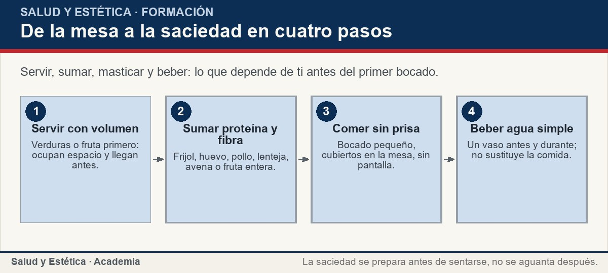
Lo muy palatable y lo ultraprocesado
Servir, sumar, masticar y beber: lo que depende de ti antes del primer bocado.
Ver imagen original en el OA
Notes:
Imagen del OA: assets/fig-1-flujo.jpg
Texto alternativo: De la mesa a la saciedad en cuatro pasos
Pie: Servir, sumar, masticar y beber: lo que depende de ti antes del primer bocado.
Enlace: https://saludyestetica.lumbre.lat/object/sye-c20-r01-oa04-saciedad-y-eleccion-de-alimentos

Slide 16
Ejemplos mexicanos que sostienen · 1 de 2
En México hay ejemplos abundantes y baratos. Una olla de frijol cocido sostiene más que un pan dulce del mismo tamaño, y aporta proteína y fibra al mismo tiempo. El huevo, el pollo, la sardina, el queso fresco y el yogur natural cubren la parte de proteína sin complicaciones. El nopal, la calabacita, el jitomate, la zanahoria y la verdura de temporada dan volumen con muy poco. La avena, la tortilla y el arroz completan la comida, y conviene que no desplacen a lo demás. Todo esto se compra en el mercado de la colonia y se cocina en una olla.
Saciedad: elegir alimentos que sostienen
16 / 71

Slide 17
Ejemplos mexicanos que sostienen · 2 de 2
También importa la forma. La fruta entera se mastica y llega con su fibra; el jugo colado se bebe en dos minutos y deja el estómago igual. El licuado conserva la fibra, pero se toma rápido y suele pedir azúcar o leche endulzada. Lo mismo pasa con la verdura: cruda en bastones, en ensalada o dentro de una sopa, siempre sostiene más que un caldo claro. Ninguna de estas decisiones exige productos importados ni suplementos, y ninguna depende de tener tiempo libre: depende de elegir qué se pone en la olla el domingo.
Saciedad: elegir alimentos que sostienen
17 / 71
Notes:
Continuación de «Ejemplos mexicanos que sostienen» (2 de 2).

Slide 18
Ejemplos mexicanos que sostienen
Situaciones frecuentes en la mesa mexicana. La última columna no es una prescripción: es el ajuste que conviene probar y volver a evaluar.
Saciedad: elegir alimentos que sostienen
18 / 71
Notes:
Título completo de la tabla que sigue.

Slide 19
Tabla · 1 de 2
Situación | Qué suele pasar | Decisión
Desayuno de pan dulce y café | Hambre a media mañana y antojo de algo dulce | Sumar huevo o frijol y una fruta entera
Comida con sopa, arroz y guisado pequeño | Llenura corta y picoteo en la tarde | Aumentar verdura y proteína; el arroz no cambia
Cena de cereal con leche | Se digiere rápido y despierta el apetito | Cena con proteína y verdura, aunque sea poca cantidad
Saciedad: elegir alimentos que sostienen
19 / 71
Notes:
Tabla del OA: Tabla
Enlace: https://saludyestetica.lumbre.lat/object/sye-c20-r01-oa04-saciedad-y-eleccion-de-alimentos

Slide 20
Tabla · 2 de 2
Situación | Qué suele pasar | Decisión
Comer de pie y en cinco minutos | Terminas antes de sentir llenura y repites | Sentarte, cubiertos abajo y sin pantalla
Jugo de fruta en lugar de la fruta | Se bebe rápido y sostiene menos | Fruta entera; el jugo, ocasional y pequeño
Refresco con la comida | Añade dulce sin volumen y desplaza el agua | Agua simple en la mesa; refresco como excepción
Saciedad: elegir alimentos que sostienen
20 / 71
Notes:
Tabla del OA: Tabla
Enlace: https://saludyestetica.lumbre.lat/object/sye-c20-r01-oa04-saciedad-y-eleccion-de-alimentos

Slide 21
Cómo se ve un plato que sostiene · 1 de 2
Un plato que sostiene se ve así: la mitad, verduras; un cuarto, proteína; un cuarto, cereal o tubérculo. Esa proporción es una guía visual, no una prescripción, y se ajusta a lo que haya en casa. La verdura va primero porque ocupa espacio y se come con cubiertos. La proteína se reparte en el plato y no se deja para el final. La tortilla acompaña, no protagoniza; si no hay tortilla, el arroz o el pan cumplen la misma función sin cambiar la proporción. El agua simple está en la mesa desde el principio, no cuando ya se terminó todo y queda la sed.
Saciedad: elegir alimentos que sostienen
21 / 71

Slide 22
Cómo se ve un plato que sostiene · 2 de 2
Cada comida tiene su versión. En el desayuno, huevo con nopal y tortilla, o avena con fruta entera y un poco de leche. En la comida, sopa de verduras, frijol y pollo o pescado con ensalada. En la cena, algo ligero pero con proteína: queso fresco con jitomate, huevo cocido, yogur natural con fruta. Cuando se come fuera, la pregunta útil es qué falta: si el plato llegó sin verdura, se pide una guarnición; si llegó sin proteína, se elige otra cosa. La escala de llenura, de uno a diez, ayuda a notar el punto en el que conviene parar.
Saciedad: elegir alimentos que sostienen
22 / 71
Notes:
Continuación de «Cómo se ve un plato que sostiene» (2 de 2).

Slide 23
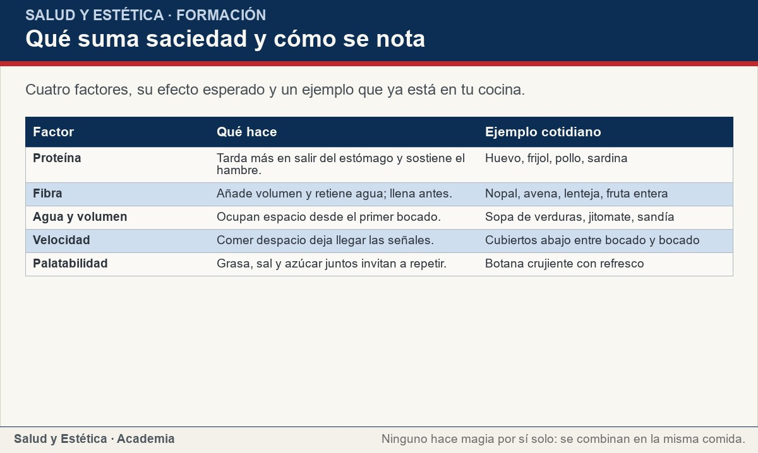
Cómo se ve un plato que sostiene
Cuatro factores, su efecto esperado y un ejemplo que ya está en tu cocina.
Ver imagen original en el OA
Notes:
Imagen del OA: assets/fig-2-matriz.jpg
Texto alternativo: Qué suma saciedad y cómo se nota
Pie: Cuatro factores, su efecto esperado y un ejemplo que ya está en tu cocina.
Enlace: https://saludyestetica.lumbre.lat/object/sye-c20-r01-oa04-saciedad-y-eleccion-de-alimentos

Slide 24
Por qué «comer menos» sin saciedad fracasa · 1 de 2
«Comer menos» suena a solución y suele ser el inicio del problema cuando se aplica sin cambiar el contenido. Quitar la tortilla y dejar el refresco, desayunar sólo café o cenar una gelatina baja el volumen y la proteína justo cuando el cuerpo las necesita. El resultado previsible es hambre a media tarde, antojo de algo dulce y una noche que compensa el día. La restricción sin saciedad no se sostiene porque no está diseñada para sostenerse: está diseñada para aguantar, y aguantar tiene fecha de caducidad.
Saciedad: elegir alimentos que sostienen
24 / 71

Slide 25
Por qué «comer menos» sin saciedad fracasa · 2 de 2
Lo que sí se sostiene es una comida con volumen, proteína y fibra, a horas razonables, y un plato que se pueda repetir mañana. Si el hambre aparece a las dos horas, la pregunta no es «cómo me aguanto» sino «qué faltó». Si el hambre convive con culpa, con atracones o con la sensación de perder el control, el asunto ya no es de menú: conviene hablarlo con un profesional. Lo mismo si hay embarazo, lactancia, enfermedad renal o medicación que exija horarios: ahí el criterio general se queda corto. Ese criterio se aplica igual si el objetivo es bajar, mantener o simplemente comer con más calma.
Saciedad: elegir alimentos que sostienen
25 / 71
Notes:
Continuación de «Por qué «comer menos» sin saciedad fracasa» (2 de 2).

Slide 26
Sección
Por qué «comer menos» sin saciedad fracasa · Procedimiento: armar un plato que sostenga en seis pasos · Paso 1 de 6
Mira lo que ya tienes
Abre el refrigerador y la despensa antes de decidir. Si hay frijol, huevo, verdura o fruta, ya tienes la base; lo que falta se resuelve en la compra y no en el antojo de las once.
Saciedad: elegir alimentos que sostienen
26 / 71
Notes:
Recorrido: Procedimiento: armar un plato que sostenga en seis pasos
Paso 1 de 6: Mira lo que ya tienes
Texto del paso: Abre el refrigerador y la despensa antes de decidir. Si hay frijol, huevo, verdura o fruta, ya tienes la base; lo que falta se resuelve en la compra y no en el antojo de las once.
Enlace: https://saludyestetica.lumbre.lat/object/sye-c20-r01-oa04-saciedad-y-eleccion-de-alimentos

Slide 27
Sección
Por qué «comer menos» sin saciedad fracasa · Procedimiento: armar un plato que sostenga en seis pasos · Paso 2 de 6
Ocupa la mitad con verdura
Fresca, cocida o en sopa. Si no hay verdura, la fruta entera cumple parte de la función. El volumen va primero porque llega antes al estómago y se come con cubiertos.
Saciedad: elegir alimentos que sostienen
27 / 71
Notes:
Recorrido: Procedimiento: armar un plato que sostenga en seis pasos
Paso 2 de 6: Ocupa la mitad con verdura
Texto del paso: Fresca, cocida o en sopa. Si no hay verdura, la fruta entera cumple parte de la función. El volumen va primero porque llega antes al estómago y se come con cubiertos.
Enlace: https://saludyestetica.lumbre.lat/object/sye-c20-r01-oa04-saciedad-y-eleccion-de-alimentos

Slide 28
Sección
Por qué «comer menos» sin saciedad fracasa · Procedimiento: armar un plato que sostenga en seis pasos · Paso 3 de 6
Elige una proteína
Huevo, pollo, pescado, queso fresco, yogur natural o leguminosa. Una sola fuente basta; dos es mejor si la porción es chica. La proteína no se deja para el final del plato.
Saciedad: elegir alimentos que sostienen
28 / 71
Notes:
Recorrido: Procedimiento: armar un plato que sostenga en seis pasos
Paso 3 de 6: Elige una proteína
Texto del paso: Huevo, pollo, pescado, queso fresco, yogur natural o leguminosa. Una sola fuente basta; dos es mejor si la porción es chica. La proteína no se deja para el final del plato.
Enlace: https://saludyestetica.lumbre.lat/object/sye-c20-r01-oa04-saciedad-y-eleccion-de-alimentos

Slide 29
Sección
Por qué «comer menos» sin saciedad fracasa · Procedimiento: armar un plato que sostenga en seis pasos · Paso 4 de 6
Añade fibra y cereal
Tortilla, avena, arroz o tubérculo, sin que desplacen a la verdura ni a la proteína. La leguminosa cuenta en las dos columnas: aporta proteína y fibra al mismo tiempo.
Saciedad: elegir alimentos que sostienen
29 / 71
Notes:
Recorrido: Procedimiento: armar un plato que sostenga en seis pasos
Paso 4 de 6: Añade fibra y cereal
Texto del paso: Tortilla, avena, arroz o tubérculo, sin que desplacen a la verdura ni a la proteína. La leguminosa cuenta en las dos columnas: aporta proteína y fibra al mismo tiempo.
Enlace: https://saludyestetica.lumbre.lat/object/sye-c20-r01-oa04-saciedad-y-eleccion-de-alimentos

Slide 30
Sección
Por qué «comer menos» sin saciedad fracasa · Procedimiento: armar un plato que sostenga en seis pasos · Paso 5 de 6
Baja la velocidad
Siéntate, deja los cubiertos entre bocado y bocado y evita la pantalla. Cinco minutos más de comida cambian la conversación con tu hambre y con la cantidad que repites.
Saciedad: elegir alimentos que sostienen
30 / 71
Notes:
Recorrido: Procedimiento: armar un plato que sostenga en seis pasos
Paso 5 de 6: Baja la velocidad
Texto del paso: Siéntate, deja los cubiertos entre bocado y bocado y evita la pantalla. Cinco minutos más de comida cambian la conversación con tu hambre y con la cantidad que repites.
Enlace: https://saludyestetica.lumbre.lat/object/sye-c20-r01-oa04-saciedad-y-eleccion-de-alimentos

Slide 31
Sección
Por qué «comer menos» sin saciedad fracasa · Procedimiento: armar un plato que sostenga en seis pasos · Paso 6 de 6
Revisa a las dos horas
Anota si llegaste con hambre y qué faltó. Ajusta una sola cosa la próxima vez: más verdura, más proteína o menos prisa. Cambiar todo a la vez impide saber qué sirvió.
Saciedad: elegir alimentos que sostienen
31 / 71
Notes:
Recorrido: Procedimiento: armar un plato que sostenga en seis pasos
Paso 6 de 6: Revisa a las dos horas
Texto del paso: Anota si llegaste con hambre y qué faltó. Ajusta una sola cosa la próxima vez: más verdura, más proteína o menos prisa. Cambiar todo a la vez impide saber qué sirvió.
Enlace: https://saludyestetica.lumbre.lat/object/sye-c20-r01-oa04-saciedad-y-eleccion-de-alimentos

Slide 32
Sección
Por qué «comer menos» sin saciedad fracasa · Caso trabajado: dos desayunos y una mañana de oficina · Paso 1 de 3
El caso
Caso ficticio. Una mujer de 38 años, a la que llamaremos Renata, desayuna café con dos piezas de pan dulce porque «no tiene tiempo». A las once está irritable, compra galletas y llega a la comida con hambre de más. No es la primera vez que le pasa y ya lo atribuye a su falta de disciplina.
Saciedad: elegir alimentos que sostienen
32 / 71
Notes:
Recorrido: Caso trabajado: dos desayunos y una mañana de oficina
Paso 1 de 3: El caso
Texto del paso: Caso ficticio. Una mujer de 38 años, a la que llamaremos Renata, desayuna café con dos piezas de pan dulce porque «no tiene tiempo». A las once está irritable, compra galletas y llega a la comida con hambre de más. No es la primera vez que le pasa y ya lo atribuye a su falta de disciplina.
Enlace: https://saludyestetica.lumbre.lat/object/sye-c20-r01-oa04-saciedad-y-eleccion-de-alimentos

Slide 33
Sección
Por qué «comer menos» sin saciedad fracasa · Caso trabajado: dos desayunos y una mañana de oficina · Paso 2 de 3
El cambio
Durante dos semanas cambia sólo el desayuno: huevo con nopal, una tortilla y una fruta entera, preparados la noche anterior. No quita nada más ni cuenta calorías. La diferencia no es de fuerza de voluntad: es de volumen, de proteína y de tiempo en la mesa, tres cosas que el pan dulce no traía.
Saciedad: elegir alimentos que sostienen
33 / 71
Notes:
Recorrido: Caso trabajado: dos desayunos y una mañana de oficina
Paso 2 de 3: El cambio
Texto del paso: Durante dos semanas cambia sólo el desayuno: huevo con nopal, una tortilla y una fruta entera, preparados la noche anterior. No quita nada más ni cuenta calorías. La diferencia no es de fuerza de voluntad: es de volumen, de proteína y de tiempo en la mesa, tres cosas que el pan dulce no traía.
Enlace: https://saludyestetica.lumbre.lat/object/sye-c20-r01-oa04-saciedad-y-eleccion-de-alimentos

Slide 34
Sección
Por qué «comer menos» sin saciedad fracasa · Caso trabajado: dos desayunos y una mañana de oficina · Paso 3 de 3
Lo que se observa
A las dos semanas, el antojo de las once baja y la comida se sirve sin urgencia. Renata anota que la fruta entera le cae mejor que el jugo que probó antes. Si el hambre hubiera seguido igual, el siguiente paso sería revisar el resto del día, no recortar más el desayuno: la respuesta a un plato que no sostiene no es un plato más pequeño.
Saciedad: elegir alimentos que sostienen
34 / 71
Notes:
Recorrido: Caso trabajado: dos desayunos y una mañana de oficina
Paso 3 de 3: Lo que se observa
Texto del paso: A las dos semanas, el antojo de las once baja y la comida se sirve sin urgencia. Renata anota que la fruta entera le cae mejor que el jugo que probó antes. Si el hambre hubiera seguido igual, el siguiente paso sería revisar el resto del día, no recortar más el desayuno: la respuesta a un plato que no sostiene no es un plato más pequeño.
Enlace: https://saludyestetica.lumbre.lat/object/sye-c20-r01-oa04-saciedad-y-eleccion-de-alimentos

Slide 35
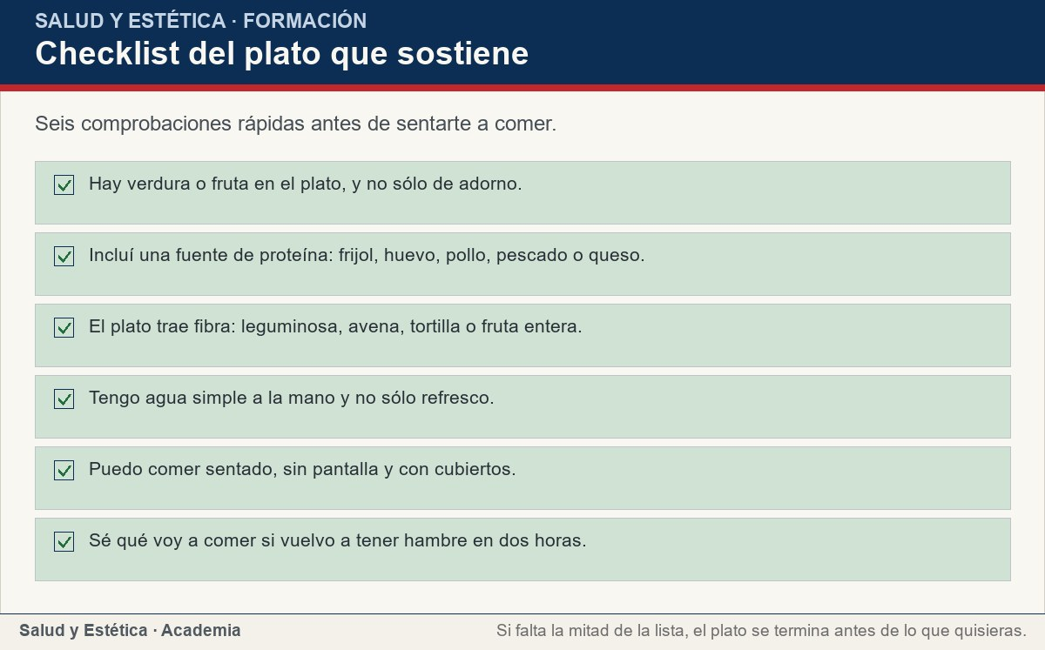
Por qué «comer menos» sin saciedad fracasa
Seis comprobaciones rápidas antes de sentarte a comer.
Ver imagen original en el OA
Notes:
Imagen del OA: assets/fig-3-checklist.jpg
Texto alternativo: Checklist del plato que sostiene
Pie: Seis comprobaciones rápidas antes de sentarte a comer.
Enlace: https://saludyestetica.lumbre.lat/object/sye-c20-r01-oa04-saciedad-y-eleccion-de-alimentos

Slide 36
Errores frecuentes · 1 de 2
•
Quitar la proteína para comer menos. Es el atajo que más caro sale: baja la saciedad, sube el picoteo y se pierde masa muscular. El plato se sostiene con proteína, no a pesar de ella.
•
Confundir llenura con saciedad. Quedar hinchado no es lo mismo que quedar satisfecho. Una comida abundante de harina y grasa llena el estómago y deja hambre dos horas después.
•
Beber en lugar de masticar. Jugos, licuados y refrescos se toman en minutos. La fruta entera y la verdura tardan más y llegan con fibra; esa diferencia se nota en la siguiente comida.
Saciedad: elegir alimentos que sostienen
36 / 71

Slide 37
Errores frecuentes · 2 de 2
•
Comer de pie o frente a la pantalla. Sin atención, la comida termina antes de que el cuerpo registre lo que pasó. Sentarse no es un lujo: es parte del mecanismo que permite parar a tiempo.
Saciedad: elegir alimentos que sostienen
37 / 71
Notes:
Continuación de «Errores frecuentes» (2 de 2).

Slide 38
Criterios para decidir · 1 de 3
1.
Si a las dos horas de comer tienes hambre urgente, revisa volumen y proteína antes de recortar más.
2.
Si el plato no trae verdura ni fruta, empieza por ahí: es lo que más espacio ocupa por lo que cuesta.
3.
Si vas a comer algo muy palatable, acompáñalo con proteína o verdura en vez de sustituir la comida.
4.
Si bebes tu fruta en jugo, prueba la pieza entera una semana y compara el hambre de la siguiente comida.
Saciedad: elegir alimentos que sostienen
38 / 71

Slide 39
Criterios para decidir · 2 de 3
5.
Si el hambre viene con culpa, atracones o reglas rígidas, deja de ajustar el menú y busca acompañamiento profesional.
Saciedad: elegir alimentos que sostienen
39 / 71
Notes:
Continuación de «Criterios para decidir» (2 de 3).

Slide 40
Criterios para decidir · 3 de 3
Límites y escalamiento
Consulta con un profesional sanitario si el hambre o la comida ocupan la mayor parte del día, si hay atracones, purgas, miedo intenso a ciertos alimentos o reglas que te impiden comer con otras personas; si estás embarazada o lactando; si vives con enfermedad renal, hepática o diabetes tratada, o si tomas medicación que exige horarios. Estas situaciones cambian el enfoque y no se resuelven con una lista de alimentos. Si aparecen mareos, desmayos o una pérdida de peso que no buscaste, la valoración no se pospone.
Saciedad: elegir alimentos que sostienen
40 / 71
Notes:
Continuación de «Criterios para decidir» (3 de 3).

Slide 41
Actividad 1 · Opción múltiple
Sección: Comprueba lo que aprendiste
Dos desayunos ocupan un espacio parecido: uno de pan dulce con café y otro de huevo con frijol y tortilla. ¿Qué explica mejor que el segundo sostenga más tiempo?
A) Que el pan dulce tiene menos grasa.
B) Que el café corta el hambre por sí solo.
C) Que el segundo trae proteína y fibra, que aportan volumen y tardan más en salir del estómago.
D) Que el segundo se come más rápido.
Saciedad: elegir alimentos que sostienen
41 / 71
Notes:
Solución: C) Que el segundo trae proteína y fibra, que aportan volumen y tardan más en salir del estómago.
Explicación: La proteína y la fibra son los dos factores que más se repiten cuando se compara la llenura entre comidas parecidas. El café no sostiene y la rapidez juega en contra.
Evidencia: Fibra que agrega volumen y hace sentir lleno antes (MedlinePlus); base de alimentos mínimamente procesados (OMS).
Enlace al OA: https://saludyestetica.lumbre.lat/object/sye-c20-r01-oa04-saciedad-y-eleccion-de-alimentos

Slide 42
Actividad 2 · Opción múltiple
Sección: Comprueba lo que aprendiste
¿Cuál es la mejor señal de que un plato te sostuvo?
A) Que quedaste completamente lleno y con sueño.
B) Que puedes pasar tres o cuatro horas sin buscar comida y sin decaimiento.
C) Que no probaste bocado en todo el día.
D) Que el plato era muy grande.
Saciedad: elegir alimentos que sostienen
42 / 71
Notes:
Solución: B) Que puedes pasar tres o cuatro horas sin buscar comida y sin decaimiento.
Explicación: La saciedad se nota en el tiempo que pasa antes de volver a tener hambre y en la energía disponible, no en la hinchazón ni en el tamaño del plato.
Evidencia: Saciedad como lo que queda después de comer y permite pasar horas sin pensar en comida.
Enlace al OA: https://saludyestetica.lumbre.lat/object/sye-c20-r01-oa04-saciedad-y-eleccion-de-alimentos

Slide 43
Actividad 3 · Verdadero o falso
Sección: Comprueba lo que aprendiste
Un jugo de fruta llena igual que la fruta entera.
A) Verdadero
B) Falso
Saciedad: elegir alimentos que sostienen
43 / 71
Notes:
Solución: Falso
Explicación: El jugo colado se bebe en minutos y pierde la estructura que da volumen; la fruta entera se mastica, llega con fibra y tarda más.
Evidencia: La fibra vegetal agrega volumen a la dieta y hace sentir lleno más rápidamente.
Enlace al OA: https://saludyestetica.lumbre.lat/object/sye-c20-r01-oa04-saciedad-y-eleccion-de-alimentos

Slide 44
Actividad 4 · Verdadero o falso
Sección: Comprueba lo que aprendiste
Comer rápido ayuda a sentir saciedad antes de terminar el plato.
A) Verdadero
B) Falso
Saciedad: elegir alimentos que sostienen
44 / 71
Notes:
Solución: Falso
Explicación: Lo que ayuda es lo contrario: comer despacio da tiempo a que las señales de llenura lleguen antes de repetir o de pedir postre.
Evidencia: La velocidad es uno de los factores que se asocian con la saciedad del momento.
Enlace al OA: https://saludyestetica.lumbre.lat/object/sye-c20-r01-oa04-saciedad-y-eleccion-de-alimentos

Slide 45
Actividad 5 · Relacionar · 1 de 2
Sección: Comprueba lo que aprendiste
Relaciona cada factor con lo que hace en la comida.
Columna A
1. Proteína
2. Fibra
3. Agua y volumen
4. Velocidad
Columna B
A) Aporta volumen y retiene agua
B) Ocupan espacio desde el primer bocado
Saciedad: elegir alimentos que sostienen
45 / 71
Notes:
Solución: Proteína → Tarda más en salir del estómago
Fibra → Aporta volumen y retiene agua
Agua y volumen → Ocupan espacio desde el primer bocado
Velocidad → Deja llegar las señales de llenura
Evidencia: Cuatro factores que se combinan en el mismo plato; ninguno basta por separado.
Enlace al OA: https://saludyestetica.lumbre.lat/object/sye-c20-r01-oa04-saciedad-y-eleccion-de-alimentos

Slide 46
Actividad 5 · Relacionar · 2 de 2
C) Deja llegar las señales de llenura
D) Tarda más en salir del estómago
Saciedad: elegir alimentos que sostienen
46 / 71
Notes:
Continuación de «Actividad 5 · Relacionar» (2 de 2).

Slide 47
Actividad 6 · Completar la frase
Sección: Comprueba lo que aprendiste
La ___ aporta volumen y retiene agua, y por eso una fruta ___ llena más que su jugo colado.
Saciedad: elegir alimentos que sostienen
47 / 71
Notes:
Solución: fibra · entera
Explicación: La fibra es la estructura que da volumen; al convertir la fruta en jugo se pierde la masticación y buena parte de ese efecto.
Evidencia: Comparación entre fruta entera y jugo en la sección de ejemplos mexicanos.
Enlace al OA: https://saludyestetica.lumbre.lat/object/sye-c20-r01-oa04-saciedad-y-eleccion-de-alimentos

Slide 48
Actividad 7 · Clasificar · 1 de 2
Sección: Comprueba lo que aprendiste
Clasifica cada opción según lo que cabe esperar de ella.
Categorías
• Sostiene
• Se termina pronto
1. Olla de frijol con nopal
2. Refresco con botana crujiente
3. Huevo con tortilla y salsa
4. Pan dulce y café solo
Saciedad: elegir alimentos que sostienen
48 / 71
Notes:
Solución: 1. Olla de frijol con nopal → Sostiene
2. Refresco con botana crujiente → Se termina pronto
3. Huevo con tortilla y salsa → Sostiene
4. Pan dulce y café solo → Se termina pronto
5. Lentejas con verduras → Sostiene
6. Jugo colado con galletas → Se termina pronto
Evidencia: Volumen, proteína y fibra frente a textura blanda y bebida dulce.
Enlace al OA: https://saludyestetica.lumbre.lat/object/sye-c20-r01-oa04-saciedad-y-eleccion-de-alimentos

Slide 49
Actividad 7 · Clasificar · 2 de 2
5. Lentejas con verduras
6. Jugo colado con galletas
Clasifica cada elemento en una de las categorías.
Saciedad: elegir alimentos que sostienen
49 / 71
Notes:
Continuación de «Actividad 7 · Clasificar» (2 de 2).

Slide 50
Actividad 8 · Detective de errores
Sección: Comprueba lo que aprendiste
Marca la línea que contradice lo que favorece la saciedad.
A) Sirvo primero las verduras y dejo la proteína a la vista.
B) Como con cubiertos y sin pantalla.
C) Termino en cinco minutos para sentirme lleno antes.
D) Dejo agua simple en la mesa.
E) Si a las dos horas tengo hambre, reviso qué faltó.
Saciedad: elegir alimentos que sostienen
50 / 71
Notes:
Solución: C) Termino en cinco minutos para sentirme lleno antes.
Explicación: Comer a toda velocidad impide que las señales de llenura lleguen antes de repetir. La prisa no adelanta la saciedad: la retrasa.
Evidencia: La velocidad es un factor modificable de la saciedad del momento.
Enlace al OA: https://saludyestetica.lumbre.lat/object/sye-c20-r01-oa04-saciedad-y-eleccion-de-alimentos

Slide 51
Revisión rápida · 1 de 2
Criterio de avance
Se considera superado con al menos 70% de acierto agregado en las actividades cubiertas.
Actividades cubiertas
• Opción múltiple · sye-c20-r01-oa04-ex01
• Opción múltiple · sye-c20-r01-oa04-ex02
• Verdadero o falso · sye-c20-r01-oa04-ex03
• Verdadero o falso · sye-c20-r01-oa04-ex04
• Relacionar · sye-c20-r01-oa04-ex05
Saciedad: elegir alimentos que sostienen
51 / 71
Notes:
Compuerta de avance: Revisión rápida
Umbral declarado: 70%.
No se incluyen puntuaciones de ninguna sesión ni respuestas personales.
Enlace: https://saludyestetica.lumbre.lat/object/sye-c20-r01-oa04-saciedad-y-eleccion-de-alimentos

Slide 52
Revisión rápida · 2 de 2
• Completar la frase · sye-c20-r01-oa04-ex06
• Clasificar · sye-c20-r01-oa04-ex07
• Detective de errores · sye-c20-r01-oa04-ex08
Al superar: Reconoces qué hace que un plato sostenga y sabes qué ajustar cuando el hambre vuelve pronto.
Si aún no se alcanza: Repasa la matriz de factores y vuelve a armar el plato de la tabla con verdura, proteína y fibra.
Saciedad: elegir alimentos que sostienen
52 / 71
Notes:
Continuación de «Revisión rápida» (2 de 2).

Slide 53
Actividad 9 · Reflexión
Sección: Comprueba lo que aprendiste
Piensa en la última vez que terminaste de comer y tenías hambre dos horas después. Escribe qué comiste, a qué hora y qué faltaba: verdura, proteína, agua o tiempo. Después elige un solo cambio para la próxima comida y anota cómo te fue.
Pregunta abierta · las respuestas personales no se incluyen en esta exportación.
Saciedad: elegir alimentos que sostienen
53 / 71
Notes:
Reflexión del OA: Piensa en la última vez que terminaste de comer y tenías hambre dos horas después. Escribe qué comiste, a qué hora y qué faltaba: verdura, proteína, agua o tiempo. Después elige un solo cambio para la próxima comida y anota cómo te fue.
No se exportan respuestas personales.
Enlace: https://saludyestetica.lumbre.lat/object/sye-c20-r01-oa04-saciedad-y-eleccion-de-alimentos

Slide 54
Juegos · Memoria de la saciedad · 1 de 2
Cara A | Cara B
Saciedad | Lo que queda después de comer y permite pasar horas
Saciedad del momento | Se arma durante la comida: volumen, proteína y prisa
Fibra | Volumen y agua; hace sentir lleno antes
Ultraprocesado | Textura blanda con sal, grasa y azúcar: invita a repetir
Saciedad: elegir alimentos que sostienen
54 / 71
Notes:
Tabla del OA: Juegos · Memoria de la saciedad
Enlace: https://saludyestetica.lumbre.lat/object/sye-c20-r01-oa04-saciedad-y-eleccion-de-alimentos

Slide 55
Juegos · Memoria de la saciedad · 2 de 2
Cara A | Cara B
Aguantar | Acumula hambre y empuja a comer rápido y dulce
Saciedad: elegir alimentos que sostienen
55 / 71
Notes:
Tabla del OA: Juegos · Memoria de la saciedad
Enlace: https://saludyestetica.lumbre.lat/object/sye-c20-r01-oa04-saciedad-y-eleccion-de-alimentos

Slide 56
Juegos · Memoria de la saciedad · Cómo practicar
Este es el contenido estático del juego. Para emparejar las cartas y practicar la interacción, abre el OA.
Abrir el juego en el OA
Saciedad: elegir alimentos que sostienen
56 / 71
Notes:
Juego de memoria: Juegos · Memoria de la saciedad
Enlace: https://saludyestetica.lumbre.lat/object/sye-c20-r01-oa04-saciedad-y-eleccion-de-alimentos

Slide 57
Juegos · Tarjetas para elegir en el mercado · Tarjeta 1 de 5
Pregunta
¿Qué diferencia hay entre hambre, apetito y saciedad?
Saciedad: elegir alimentos que sostienen
57 / 71
Notes:
Anverso: ¿Qué diferencia hay entre hambre, apetito y saciedad?
Reverso: El hambre es la necesidad antes de comer; el apetito es el deseo, que responde al olor, la hora y la costumbre; la saciedad es lo que queda después y permite pasar horas sin pensar en comida.
Enlace: https://saludyestetica.lumbre.lat/object/sye-c20-r01-oa04-saciedad-y-eleccion-de-alimentos

Slide 58
Juegos · Tarjetas para elegir en el mercado · Tarjeta 1 de 5 · Respuesta
Respuesta
El hambre es la necesidad antes de comer; el apetito es el deseo, que responde al olor, la hora y la costumbre; la saciedad es lo que queda después y permite pasar horas sin pensar en comida.
Saciedad: elegir alimentos que sostienen
58 / 71
Notes:
Respuesta de la tarjeta 1.

Slide 59
Juegos · Tarjetas para elegir en el mercado · Tarjeta 2 de 5
Pregunta
¿Qué cuatro cosas hacen que un plato sostenga?
Saciedad: elegir alimentos que sostienen
59 / 71
Notes:
Anverso: ¿Qué cuatro cosas hacen que un plato sostenga?
Reverso: Proteína, fibra, agua y volumen, y la velocidad con la que se come. Se combinan en la misma comida; ninguno funciona solo.
Enlace: https://saludyestetica.lumbre.lat/object/sye-c20-r01-oa04-saciedad-y-eleccion-de-alimentos

Slide 60
Juegos · Tarjetas para elegir en el mercado · Tarjeta 2 de 5 · Respuesta
Respuesta
Proteína, fibra, agua y volumen, y la velocidad con la que se come. Se combinan en la misma comida; ninguno funciona solo.
Saciedad: elegir alimentos que sostienen
60 / 71
Notes:
Respuesta de la tarjeta 2.

Slide 61
Juegos · Tarjetas para elegir en el mercado · Tarjeta 3 de 5
Pregunta
¿Por qué una fruta entera sostiene más que su jugo?
Saciedad: elegir alimentos que sostienen
61 / 71
Notes:
Anverso: ¿Por qué una fruta entera sostiene más que su jugo?
Reverso: Porque se mastica, llega con su fibra y tarda más. El jugo colado se bebe en dos minutos y deja el estómago igual.
Enlace: https://saludyestetica.lumbre.lat/object/sye-c20-r01-oa04-saciedad-y-eleccion-de-alimentos

Slide 62
Juegos · Tarjetas para elegir en el mercado · Tarjeta 3 de 5 · Respuesta
Respuesta
Porque se mastica, llega con su fibra y tarda más. El jugo colado se bebe en dos minutos y deja el estómago igual.
Saciedad: elegir alimentos que sostienen
62 / 71
Notes:
Respuesta de la tarjeta 3.

Slide 63
Juegos · Tarjetas para elegir en el mercado · Tarjeta 4 de 5
Pregunta
¿Qué hacer con los alimentos muy palatables?
Saciedad: elegir alimentos que sostienen
63 / 71
Notes:
Anverso: ¿Qué hacer con los alimentos muy palatables?
Reverso: Acompañarlos en vez de sustituir la comida: que haya también proteína, verdura o fruta y agua simple. El problema es cuando ocupan el lugar del plato.
Enlace: https://saludyestetica.lumbre.lat/object/sye-c20-r01-oa04-saciedad-y-eleccion-de-alimentos

Slide 64
Juegos · Tarjetas para elegir en el mercado · Tarjeta 4 de 5 · Respuesta
Respuesta
Acompañarlos en vez de sustituir la comida: que haya también proteína, verdura o fruta y agua simple. El problema es cuando ocupan el lugar del plato.
Saciedad: elegir alimentos que sostienen
64 / 71
Notes:
Respuesta de la tarjeta 4.

Slide 65
Juegos · Tarjetas para elegir en el mercado · Tarjeta 5 de 5
Pregunta
¿Qué significa que «comer menos» sin saciedad fracase?
Saciedad: elegir alimentos que sostienen
65 / 71
Notes:
Anverso: ¿Qué significa que «comer menos» sin saciedad fracase?
Reverso: Que bajar volumen y proteína produce hambre, antojo y compensación nocturna. La restricción que no está diseñada para sostenerse termina antes de lo previsto.
Enlace: https://saludyestetica.lumbre.lat/object/sye-c20-r01-oa04-saciedad-y-eleccion-de-alimentos

Slide 66
Juegos · Tarjetas para elegir en el mercado · Tarjeta 5 de 5 · Respuesta
Respuesta
Que bajar volumen y proteína produce hambre, antojo y compensación nocturna. La restricción que no está diseñada para sostenerse termina antes de lo previsto.
Saciedad: elegir alimentos que sostienen
66 / 71
Notes:
Respuesta de la tarjeta 5.

Slide 67
Para dominar este tema
La saciedad no se aguanta: se prepara. Un plato con verdura, proteína y fibra, comido sin prisa y con agua simple en la mesa, sostiene lo que un plato seco y blando no sostiene, y lo hace sin contar nada. Cuando el hambre vuelve a las dos horas, la pregunta útil es qué faltó, no cuánta fuerza de voluntad queda. Prueba un cambio a la vez, anota lo que observas y lleva a la consulta lo que el menú no puede resolver.
Saciedad: elegir alimentos que sostienen
67 / 71

Slide 68
Fuentes y estado de revisión · 1 de 4
Fuentes consultadas:
F-OMS-DIETA · OMS, Alimentación sana (hoja informativa actualizada el 26-01-2026) · https://www.who.int/es/news-room/fact-sheets/detail/healthy-diet · consulta: 2026-10-25 · alcance: Alcance internacional. Define la base de una alimentación saludable en alimentos mínimamente procesados y no procesados; no fija porciones ni menús.
Saciedad: elegir alimentos que sostienen
68 / 71

Slide 69
Fuentes y estado de revisión · 2 de 4
F-MLPLUS-FIBRA · MedlinePlus en español, Fibra en la alimentación · https://medlineplus.gov/spanish/ency/article/002470.htm · consulta: 2026-10-25 · alcance: Alcance informativo de los NIH para público general. Describe el volumen y la llenura que aporta la fibra; no prescribe cantidades.
Saciedad: elegir alimentos que sostienen
69 / 71
Notes:
Continuación de «Fuentes y estado de revisión» (2 de 4).

Slide 70
Fuentes y estado de revisión · 3 de 4
F-GUIAS-MX · Guías Alimentarias Saludables y Sostenibles para la Población Mexicana (publicadas el 16-10-2025) · https://www.gob.mx/salud/sinsamac/documentos/guias-alimentarias-saludables-y-sostenibles-para-la-poblacion-mexicana-2025 · consulta: 2026-10-25 · alcance: Documento oficial federal de México que orienta políticas de alimentación y nutrición. No es una norma de cumplimiento obligatorio ni sustituye la orientación individual.
Saciedad: elegir alimentos que sostienen
70 / 71
Notes:
Continuación de «Fuentes y estado de revisión» (3 de 4).

Slide 71
Fuentes y estado de revisión · 4 de 4
F-NIDDK-PESO · NIH/NIDDK, Weight Management · https://www.niddk.nih.gov/health-information/weight-management · consulta: 2026-10-25 · alcance: Alcance internacional (Estados Unidos). Presenta la obesidad como enfermedad crónica y la alimentación y la actividad como base del manejo a largo plazo.
Estado de revisión: Revisión editorial, 25 de octubre de 2026. Revisión por profesional sanitario: no realizada, pendiente.
Saciedad: elegir alimentos que sostienen
71 / 71
Notes:
Continuación de «Fuentes y estado de revisión» (4 de 4).

